Slide 1
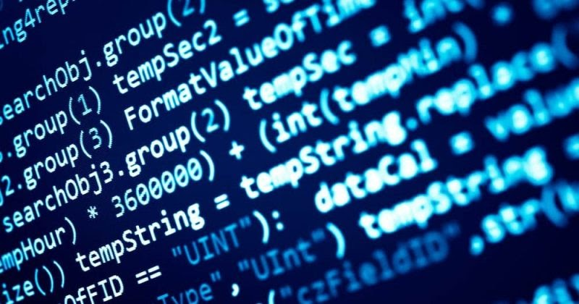
Intro a R

Slide 2


R
Nace en 1992
Software libre: paquetes
La sintaxis de R es muy simple e intuitiva
https://www.r-project.org/about.html

Slide 3
R Studio
Entorno de desarrollo integrado (IDE) para el lenguaje de programación R
https://rstudio.com/about/

Slide 4
Descarga
R:
https://cran.r-project.org/
R Studio:
https://rstudio.com/products/rstudio/download/#download

Slide 5
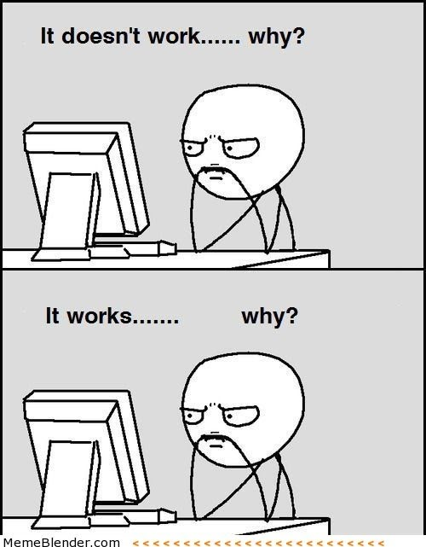
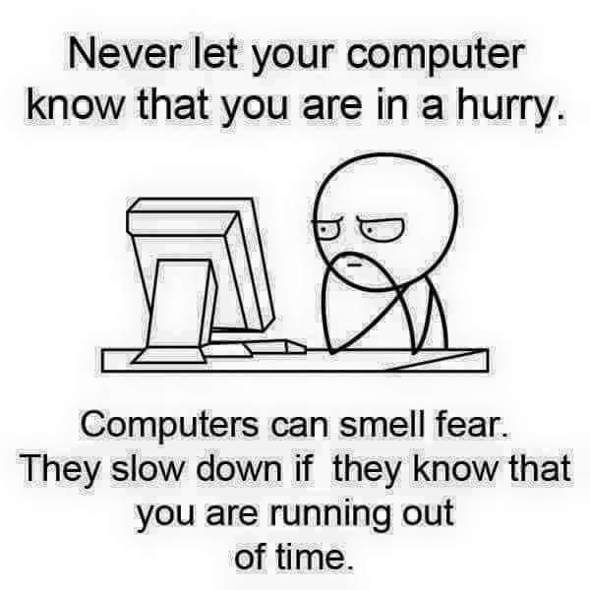
Empezando a programar

Slide 6

Empezando a programar

Slide 7
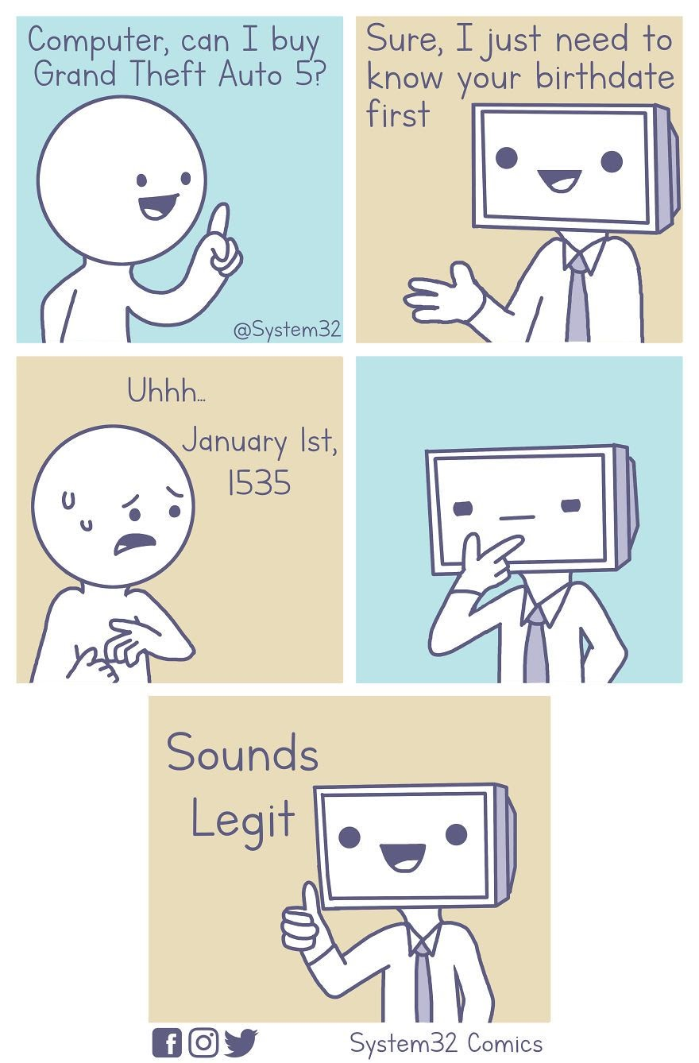
Empezando a programar
Las computadoras son extremadamente tontas, sin embargo, también resulta ser que son buenísimas para seguir órdenes.

Slide 8
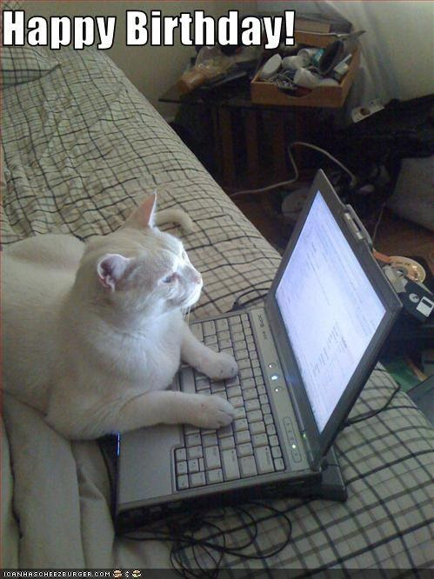
¡¡Manos al código!!

Slide 9
Buenas prácticas
Código ordenado:
- Nombres de variables representativos - Indentación - Comentarios
Mantener limpio el entorno: Tools > Global Options > General

Slide 10
Errores comunes
Decimales: ¿punto o coma? 3.1416
Path working directory:
swd(c:\\my_documents\\R_scripts)
swd(c:/my_documents/R_scripts)
Save workspace: confusiones variables entorno.

Slide 11
Unos tips para finalizar…

Slide 12
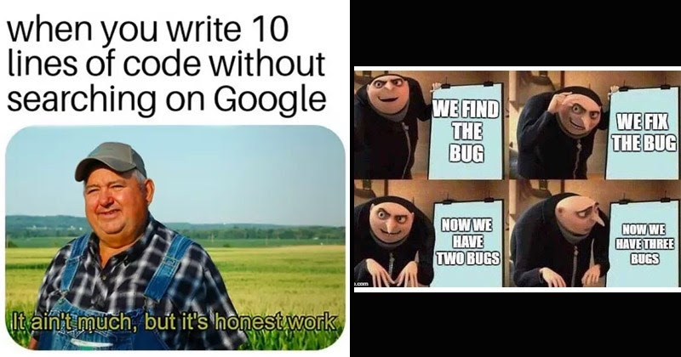
Para seguir aprendiendo
https://www.w3resource.com/r-programming-exercises/

Slide 13
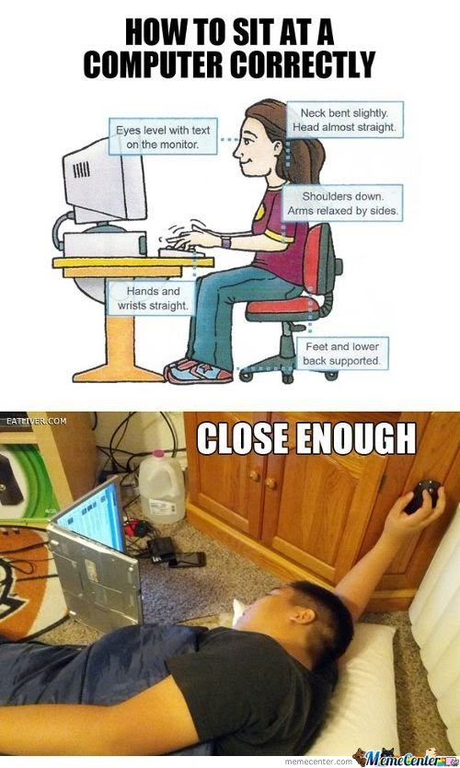

Slide 14
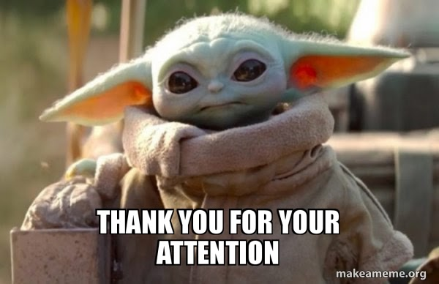
Cynthia Maldonado Ruiz
Data Scientist | Data Analyst | Data Curious
Contacto: cynthiamrdz@gmail.com

